Slide 1
原版
滴雞精怎麼選？4個秘訣快做筆記
近年來食安問題連環爆，若不想自己花時間、動手製作滴雞精，又該如何在琳瑯滿目的滴雞精產品中，挑選到安心無負擔的優質品項？以下提供4個挑選秘訣作為參考。
Check 1：成分天然無添加？
坊間滴雞精依據淬練的方法不同，顏色有深有淺，但是遵循古法、現代化設備滴釀淬鍊，只萃取第一道最精華的純正滴雞精，應呈現「琥珀色」，完全不需調味就能散發濃醇香、無腥味、無雜質。至於其他顏色的滴雞精，可能是淬練過程中添加中藥材，抑或是淬練完成後為了增加賣相和口感，再加工調味所導致。
Check 2：雞隻的選擇？
有好的雞，才能做出好的原味滴雞精！中醫觀點認為「以陽補虛」，製作滴雞精時盡量選擇運動量強、肉質結實、雄赳赳、氣昂昂的公雞，避免選擇母雞。母雞是蛋雞，淘汰後的老母雞油脂過多、肉質過老。
Check 3：產銷履歷查得到？
產銷履歷是確保食材來源安心的保障機制之一，民眾選購滴雞精產品時，可以先看看是否完整的 生產履歷。目前國內有滴雞精業者，不但開放生產工廠及牧場供民眾參觀，其使用自有農場飼養、無施打生長激素、無藥物殘留、從小喝牛樟芝液及吃益生菌長大、自然放養16週的黑羽土公雞，也從食材源頭就做好雞種挑選和雞隻飼養的嚴格把關，獲得產銷合一的認證，更值得消費者信賴。 Check 4：製程嚴謹、零生菌？
滴雞精的製作過程繁瑣，從具有產銷履歷之合法牧場到CAS認證之屠宰廠，經由獸醫師檢疫合格 後再進行宰殺，再從蒸煮、過濾、包裝到殺菌、裝箱、出廠，都需達到各種嚴謹的標準。民眾選 購時可先瞭解產品製作工廠，是否獲得國家級CAS、HACCP、ISO 22000、ISO 14001、有機認 證及食在安心等專業認證，好的產品需經高溫高壓殺菌製程，完全無生菌，例如真空包裝於耐熱、耐凍的食品鋁箔積層袋，接著運用高科技滅菌設備，再次確保安全性、零生菌且封鎖營養美味； 接著，再檢視營養成分，高蛋白質、零脂肪、熱量低、無防腐劑、無人工添加物和調味料的滴雞 精，才能讓人喝了健康少負擔。

Slide 2

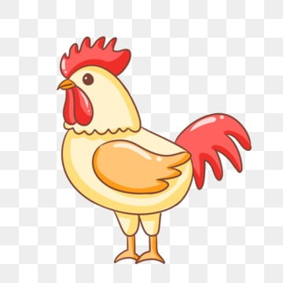
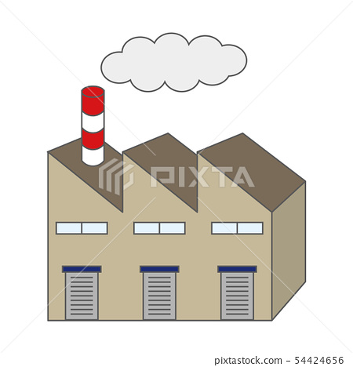

成分天然
零添加
雞隻首選
是公雞
挑選滴雞精
的秘訣
近年來石安問題連環爆，如何挑選
安心無負擔的挑選優質滴雞精？
產銷履歷
查的到
製程嚴謹
零生菌

